Slide 1
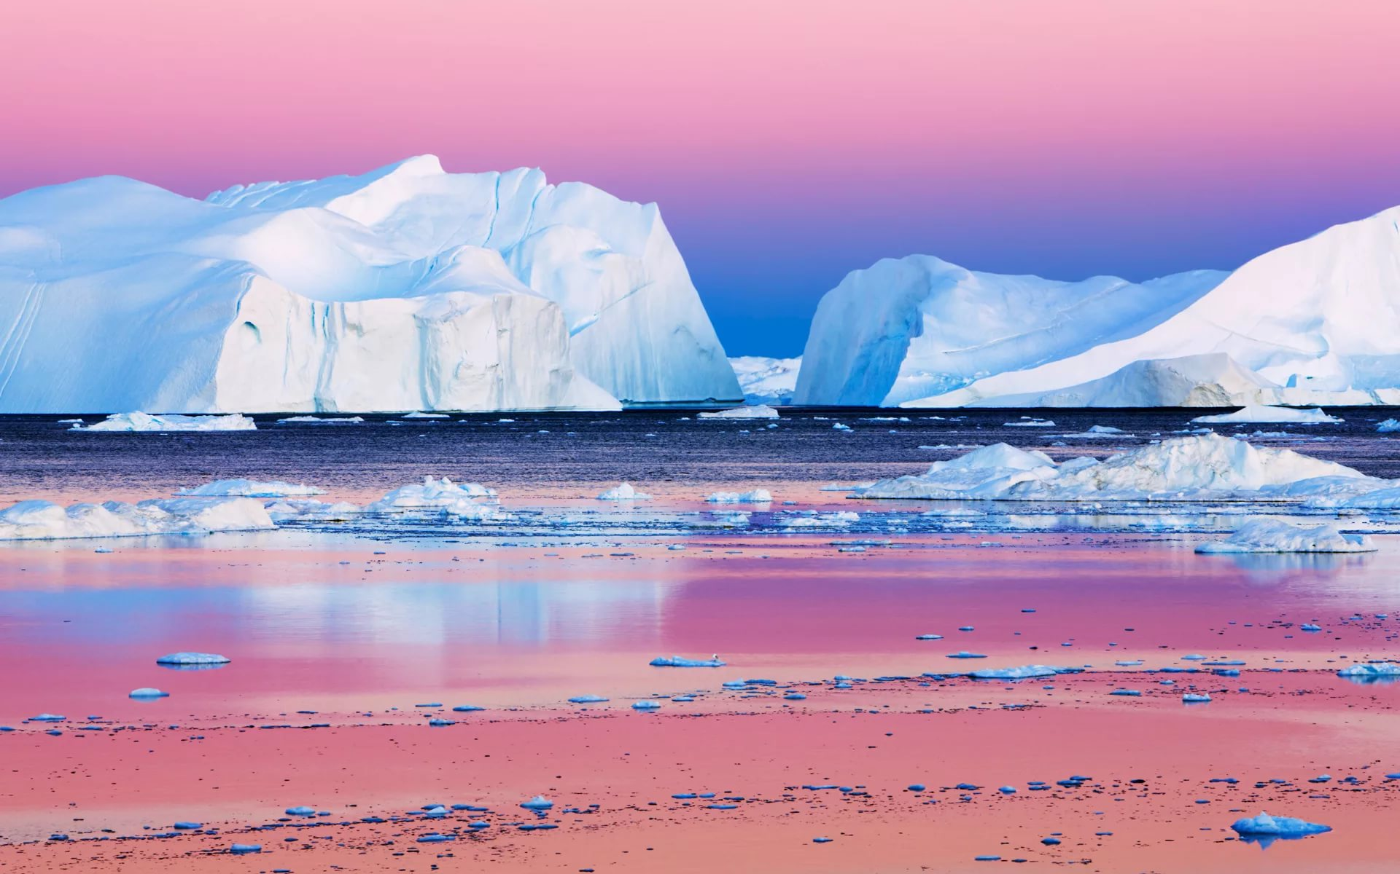
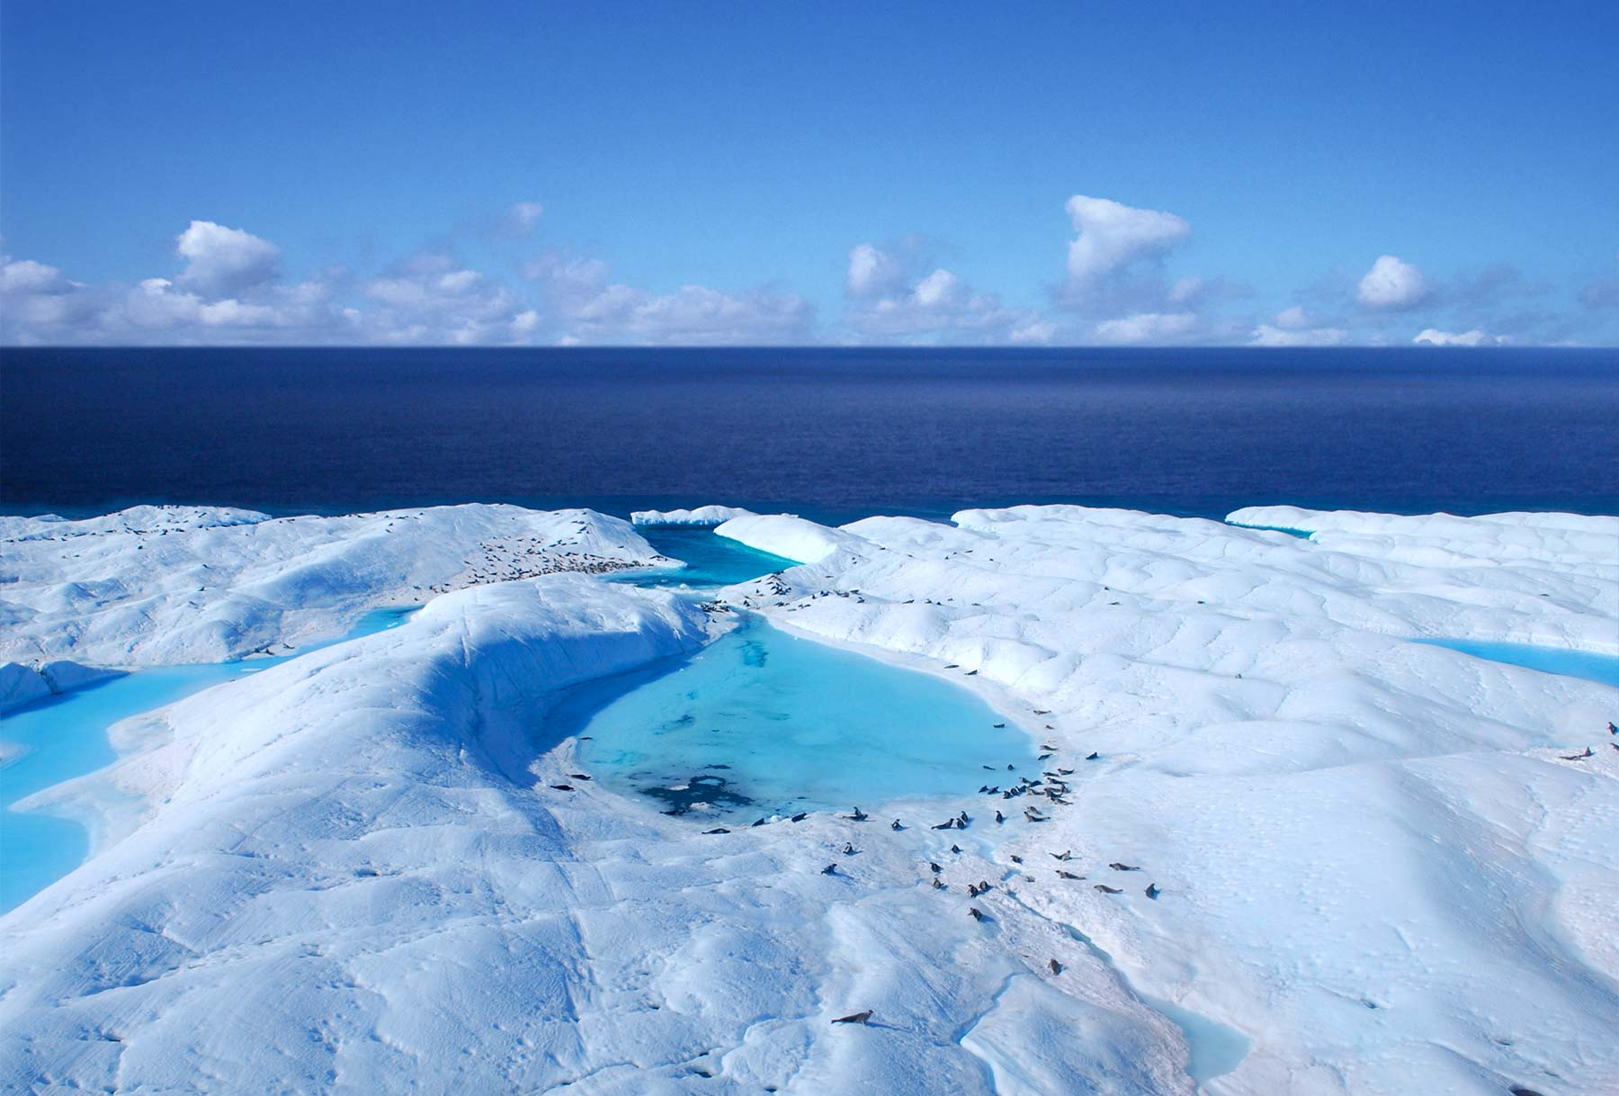
Арктика
Проект Калашникова Владимира

Slide 2
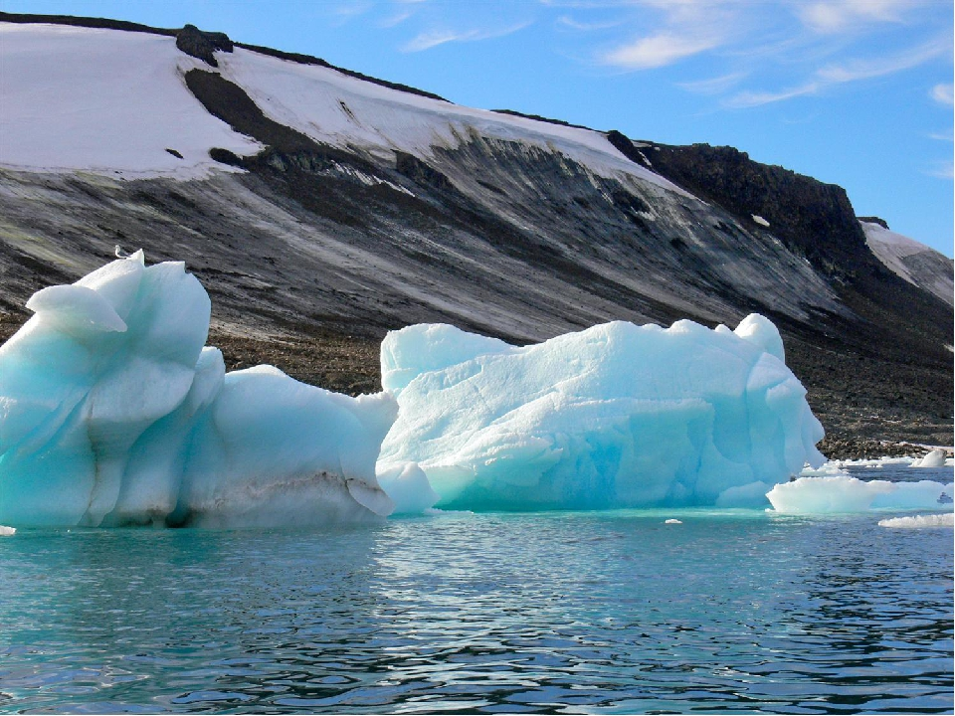
Острова Арктики
Арктика - это огромное пространство Северного Ледовитого океана вместе с морями и островами. На островах Арктики расположена ледяная зона. Солнце в Арктике никогда не поднимается высоко над горизонтом. Его лучи скользят по поверхности земли давая ей очень мало тепла. Океан и острова покрыты толстым ледяным панцирем. Почва на арктических островах почти совсем не образуется. Зимой в Арктике полярная ночь. Иногда возникают удивительной красоты полярные сияния. Температура нередко понижается до -60 градусов Цельсия, дуют сильные ветры, часто бушует пурга. Летом в Арктике - полярный день. Несколько месяцев круглые сутки светло, но не тепло. Температура на несколько градусов выше нуля. "Айс" по-немецки – лёд, "берг" - гора.

Slide 3
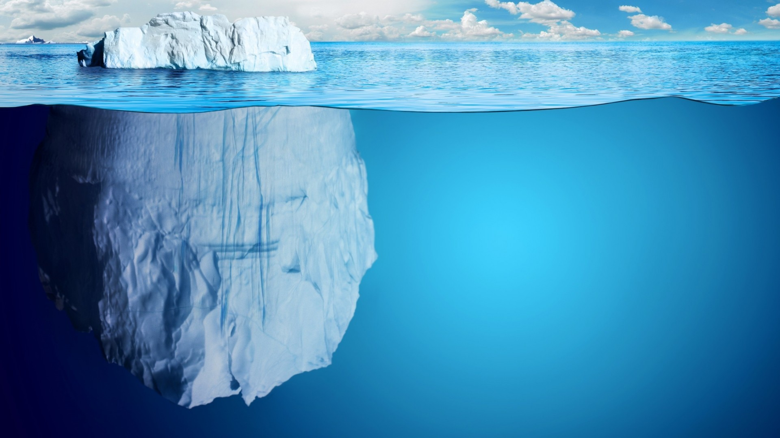
Айсберги
Айсберги – это крупные обломки ледников, спускающихся с суши к морю. Их далеко уносят морские течения. Иногда ледяные горы плывут как будто бы против течения. Происходит так потому, что над поверхностью воды возвышается только восьмая или девятая часть всего айсберга, остальная погружена глубоко в воду, где течение порой противоположно тому, что на поверхности. Самые крупные айсберги рождаются гигантскими ледниками Антарктиды. В леднике образуются глубокие трещины, и он раскалывается на отдельные блоки. Рождение айсберга – эффектное зрелище. Огромная масса льда с грохотом, напоминающим чудовищный силы взрыв, обрушивается в воду. Оказавшись в воде, айсберг отправляется в плавание. Всего за год от ледяного покрова Арктики отрывается около 26 тыс. айсбергов. Айсберг представляет собой своеобразное хранилище пресной воды. Даже небольшая ледяная гора, толщиной 150 м, длиной 2 км и шириной полкилометра, содержит в себе почти 150 млн. тонн пресной воды.

Slide 4
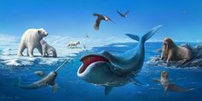
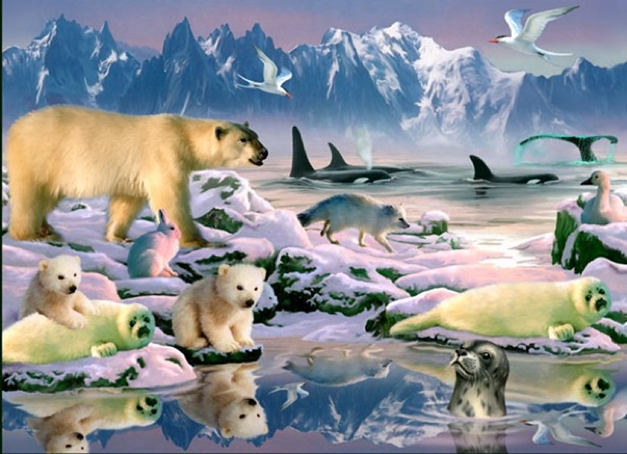
Животные и птицы
К жизни в трудных условиях ледяной зоны приспособились немногие живые существа. Растительность там очень скудная: преимущественно лишайники, похожие на накипь. Кое-где растут мхи, полярный мак и некоторые другие растения. Из животных в этих местах больше всего птиц. Летом на скалистых берегах собираются чайки, кайры, гагарки. Здесь птицы выводят птенцов. Всех этих птиц кормит море. В море множество водорослей. Ими питаются рачки, рачками – рыбы, а рыбами – птицы. Рыбой кормятся и тюлени. Эти звери прекрасные плавцы: у них удлинённое, обтекаемое тело, а ноги превратились в ласты. Под кожей у тюленей толстый слой жира, который защищает их от холода. В воде они добывают корм, а отдыхают и выращивают детёнышей на суше или на льдинах. Здесь они довольно неуклюжи и поэтому часто становятся добычей белых медведей. Белый медведь замечательно приспособлен к условиям Арктики. Густая длинная шерсть, широкие лапы, белый цвет меха. В просторах океана живут огромные морские звери – киты, которые питаются маленькими рачками. Один из видов китов – гренландский, или полярный кит. Он достигает в длину 15 -18 метров. Как и у многих других китов, во рту у него вместо зубов особые пластинки – «китовый ус». Они служат для добывания пищи.

Slide 5
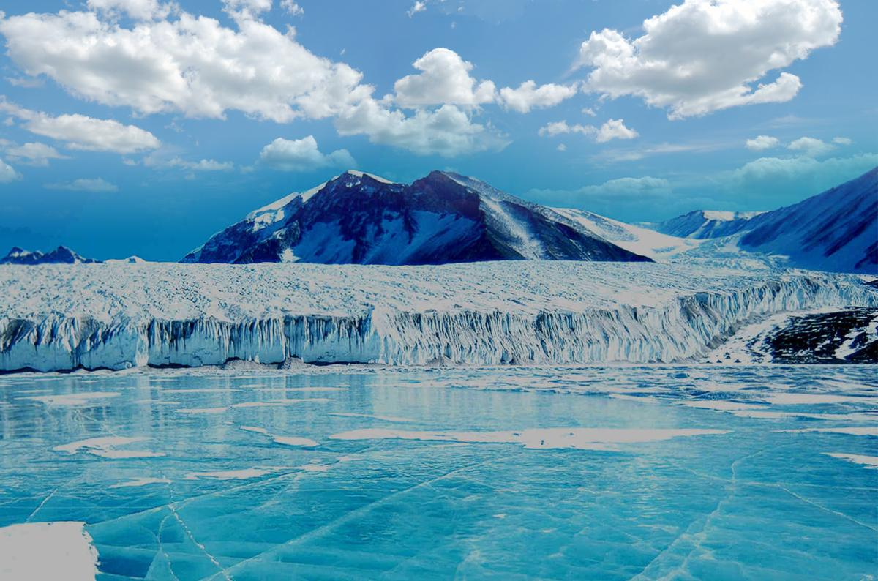
Вывод
Арктика с давних пор привлекала людей. Неизвестные земли, загадочная природа манили сюда учёных. Обилие рыбы, морских зверей привлекали рыбаков и охотников. Кроме того, люди стремились найти самый короткий путь из Атлантического океана в Тихий, а этот путь лежит как раз через Северный Ледовитый океан… К сожалению, из-за освоения Арктики человеком, оказалась в опасности её природа. Долгие годы люди охотились здесь на белых медведей, моржей, китов. В результате неумеренной охоты все эти замечательные животные стали редкими. В морях Арктик и люди занимаются и рыболовством. С многочисленных судов, проходящих по Северному морскому пути, в воду попадают различные вредные вещества, мусор. Загрязнение северных морей очень плохо сказывается на жизни обитающих здесь животных. Сейчас охота на редких животных Арктики запрещена. Под охрану взяты некоторые птичьи базары. Ограничена рыбная ловля. На острове Врангеля создан заповедник. Охране природы Арктики необходимо уделять очень большое внимание, чтобы не нанести ей непоправимый урон.

